Slide 1


Arquitectura Objetivo MPLA

Slide 2

¿Por qué cambiar?
Motivador principal: Enfocar la operación de la empresa hacia las necesidades de los clientes.
Plan estratégico MPLA 2013: Proveer a los clientes de nuevas funcionalidades que satisfagan sus necesidades e inciten a utilizar más la plataforma que se les ofrece
Características de la nuevas funcionalidades:
Brindar nuevos medios transaccionales a sus clientes
Ofrecer a los clientes mayor control sobre las transacciones

Slide 3
Estrategias (Oportunidades de mejora)
Estrategias
Nuevos procesos de mediación de transacciones
Fidelización y atracción de clientes
Medios de retroalimentación y reconocimiento de clientes y productos
Panel de control de manejo de transacciones activas
Gestión automática de acuerdos de servicio

Slide 4
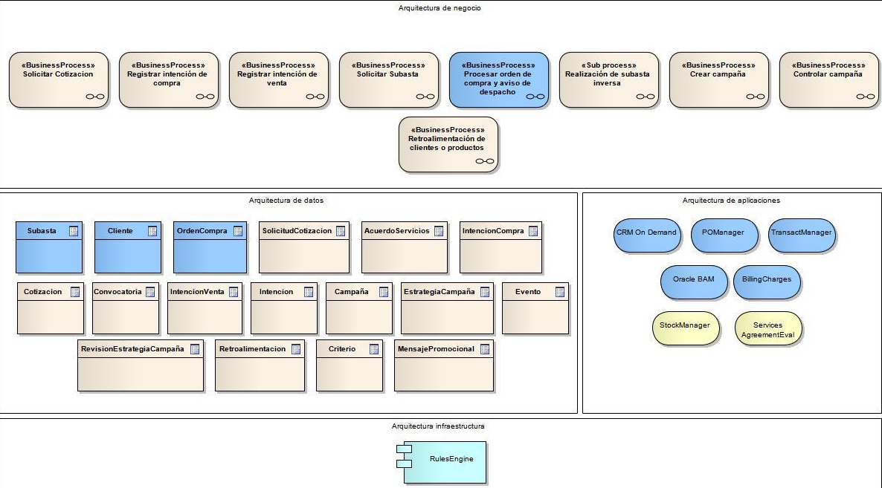

Slide 5
Registrar entidad
Procesar orden de compra
Procesar retorno mercancía (RMA)
Replicar catálogo productos (PRICAT)
Facturación
Actualizar cuenta cliente
Realizar subasta inversa

Slide 6
Registrar entidad
Procesar orden de compra
Procesar retorno mercancía (RMA)
Replicar catálogo productos (PRICAT)
Facturación
Actualizar cuenta cliente
Realizar subasta inversa
Gestionar y controlar campañas
Gestionar acuerdos de servicio

Slide 7


Generar orden de compra y aviso de despacho
Entidad comercio
Retorno de mercancía (RMA)
Solicitar replicación catálogo productos (PRICAT)
Fabricante

Slide 8
Solicitar cotización
Procesar orden de compra y aviso de despacho
Solicitar subasta
Registrar intención de compra/venta
Entidad comercio
Retorno de mercancía (RMA)
Monitorear transacciones
Calificar transacciones (Retroalimentación)
Solicitar replicación catálogo productos (PRICAT)
Fabricante

Slide 9
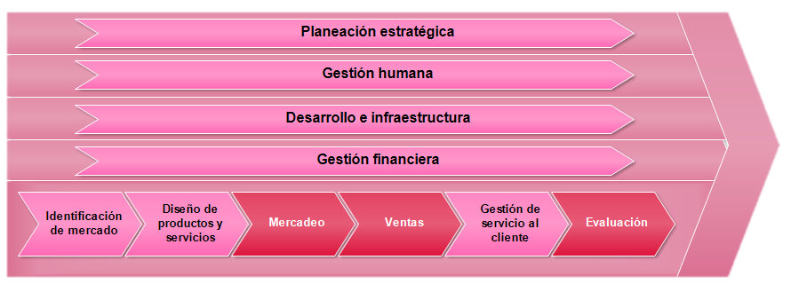
Impacto cadena de valor

Slide 10
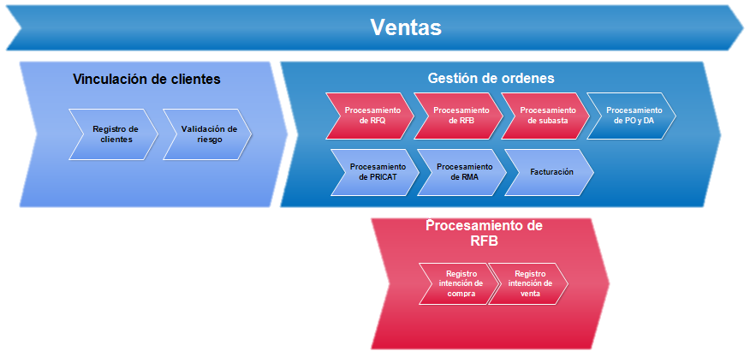

Slide 11
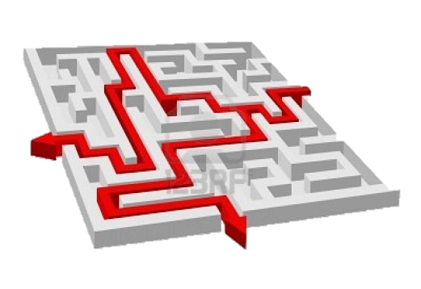

Marco metodológico
Diagnóstico AS-IS
DiseñoTO-BE
Análisis de brecha
Definición de proyectos (Roadmap)
Diseño
Arquitectura de solución
Líder de soporte
Líderes de implementación
Líder del equipo
Líder de calidad
Líder de Planeación

Slide 12
Horizonte de tiempo
26 Julio 2013
16 Semanas
480 horas
16 Noviembre 2013

Slide 13
